Slide 1

Proposta de Negócio

Slide 2
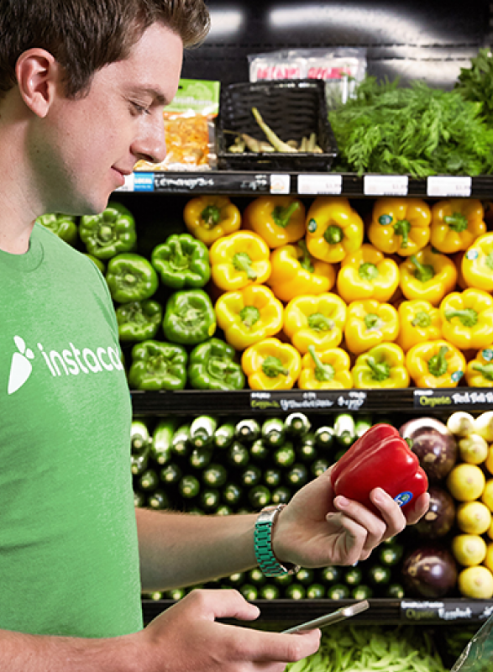


Um grupo de cientistas de dados foi contratado pela Instacart. Através da análise de base de dados, pesquisas de mercado e avaliação de clientes, os serão identificadas oportunidades de negócio para empresa.
How might we?
Como agilizar o processo de compras e liberar tempo do cliente?
Como podemos ajudar os clientes a manter uma alimentação saudável?
Como proporcionar produtos de qualidade a um preço justo?
Tudo isso gerando uma relação de longo prazo e confiança, para empresa crescer através da fidelização de clientes!

Slide 3
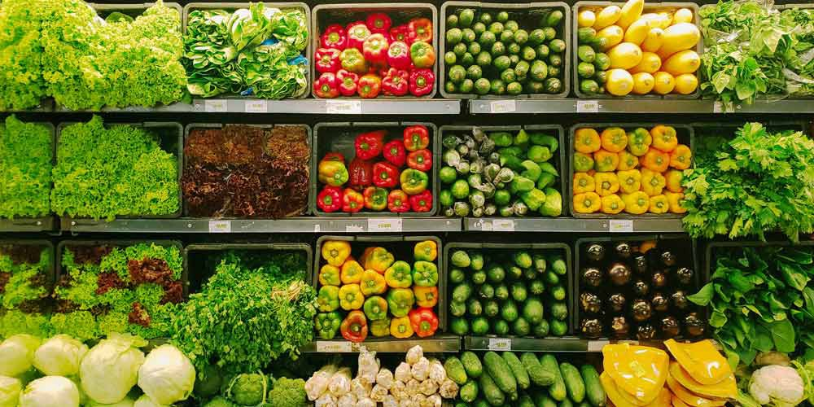







Onde está inserido o Instacart?
Você realiza compras pela internet?
Sim
Não
96
Respondentes
Stakeholders
Pesquisa
Já comprou em mercados online?
Acionista
Sim
Não
Clientes
Potenciais
Clientes
Como você escolhe a plataforma?
Já teve problemas com a compra?
O que te faz comprar novamente?
Poderia nos contar porque nunca fez?
O que te estimularia a realizar compras de mercado online?
Shoppers
Fabricantes
Mercados
Colaboradores
Resumo e Insights da Pesquisa
Estímulo a compra de mercado online
- Comodidade (não ter que carregar peso), descontos, frete grátis
Recorrência nas Compras
- Praticidade, Preços Bons, Rapidez, Programa de Cashback, Agilidade na Entrega
Produtores
Orgânicos
Porque não fazer compras de mercado online
- Produto errado ou de má qualidade, Atraso na Entrega, Cobrança de frete
Escolha da Plataforma
- Indicação, Recomendação de Amigos, Confiabilidade, Variedade de Produtos e Fornecedores

Slide 4
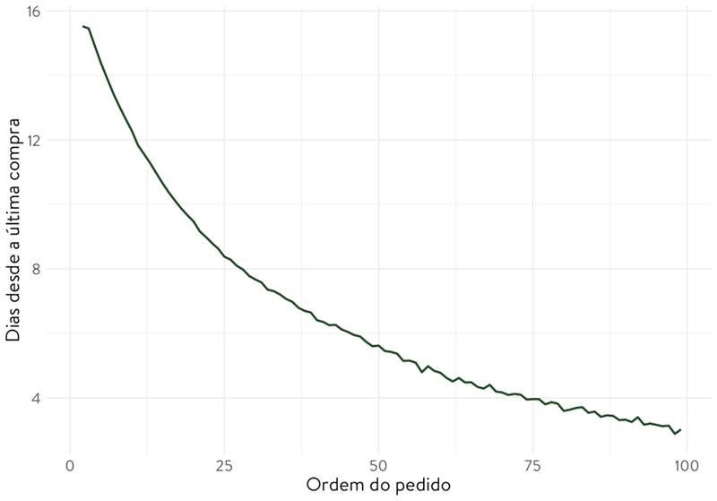
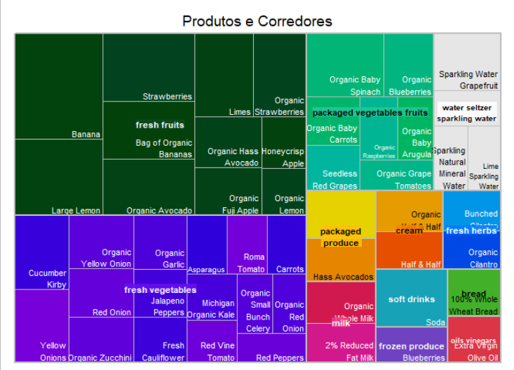
Como identificar a Persona?
Tendências ao longo tempo
Perfil de compra/uso

Slide 5

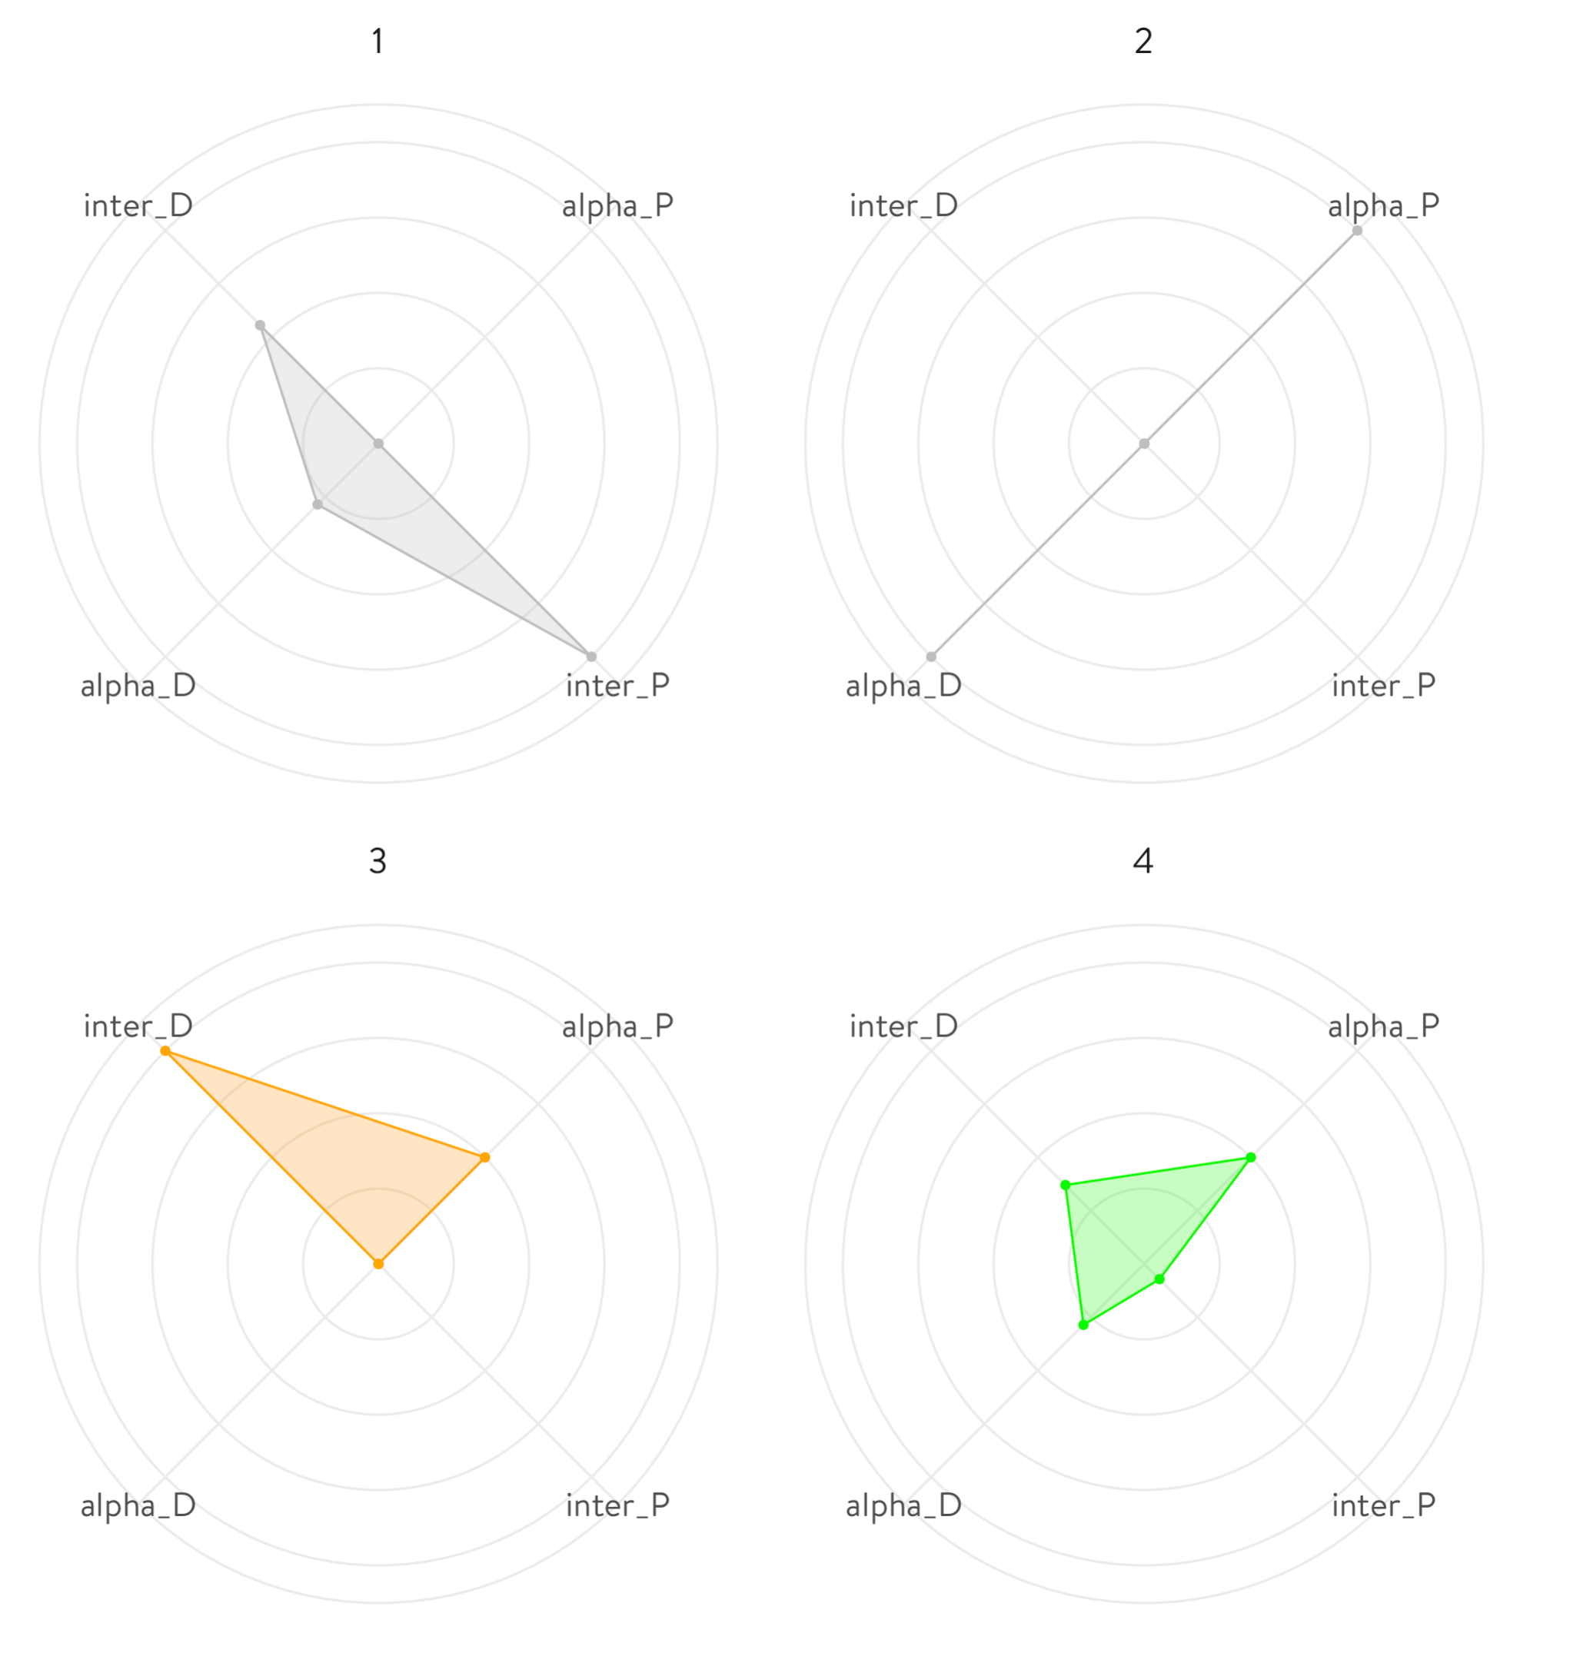
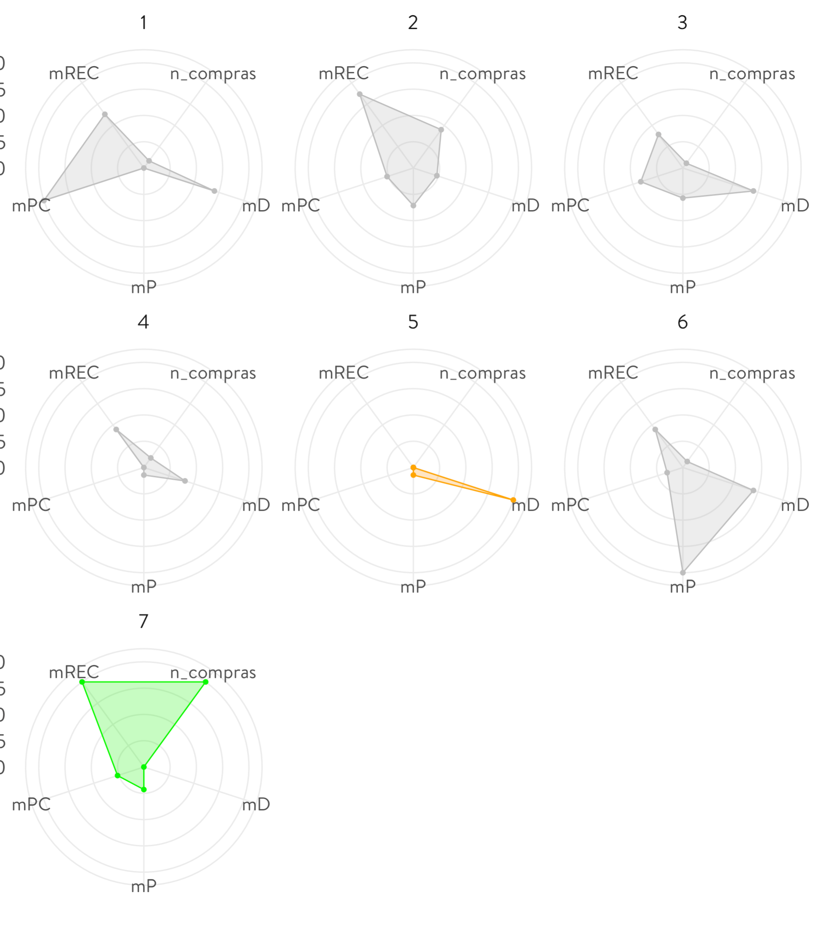
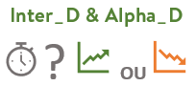
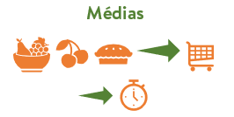
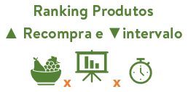
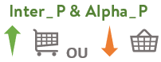
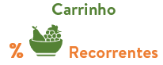
Perfis independentes
Tendências
Perfil de compra
21.626 pessoas
40.401 usuários
21.626 pessoas
(10,5%)
45.360 usuários
Interseção

Slide 6

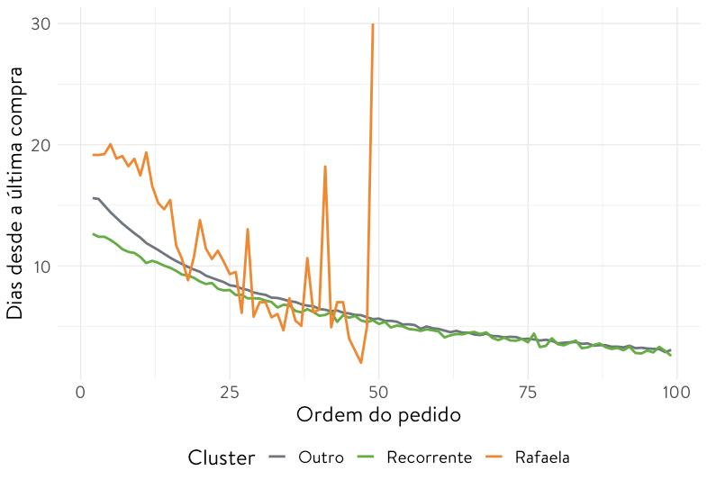
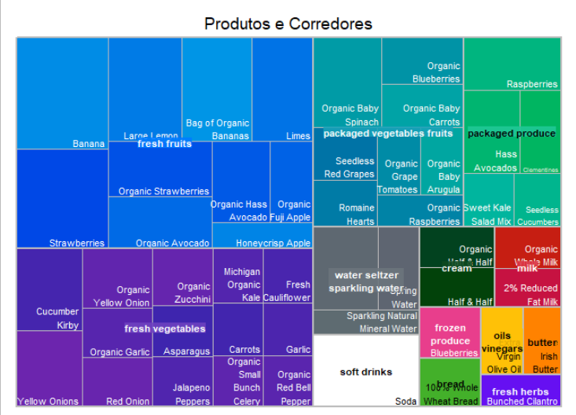
Mas afinal... quem é essa Persona?
A Rafaela...
Perfil de Compra
Perfil de produto
2 milhões potenciais clientes
R$ 5.000
em compras ao ano
R$ 10 Bilhões
Conhecendo os hábitos e necessidades dessa pessoa, como podemos gerar valor para a Rafaela e para o Instacart, gerando uma relação de benefícios para ambos?
Fonte: Valor Econômico

Slide 7
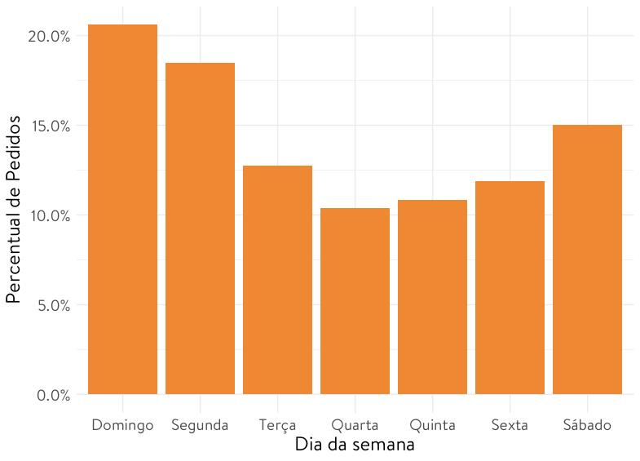
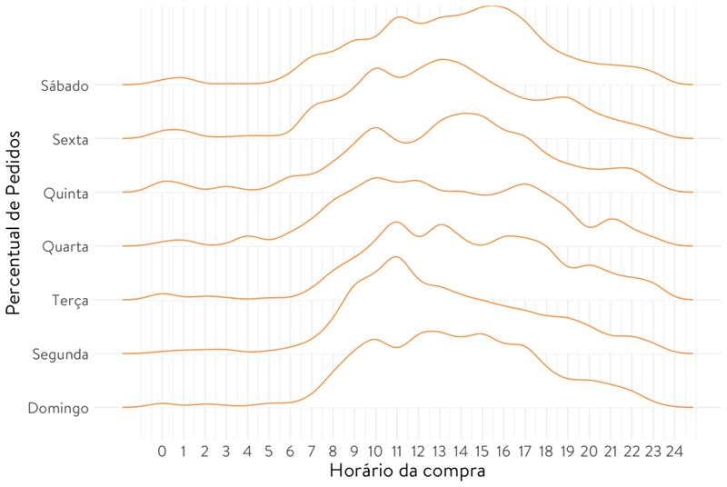
Persona & Job to be done
... necessita ter sempre algo disponível para comer de maneira prática.
... tem 33 Anos
Características
da Rafaela...
... é gerente de agência bancária
... não realiza de maneira recorrente suas compras semanais de mercado online
... mora sozinha e não cozinha
... tenta encontrar o melhor custo benefício
... gosta de tecnologia mas não está disposta a pagar caro por isso
... tem pouco tempo para lazer
Quando a Rafaela compra...
O que
a Rafaela
quer...
Comprar alimentos e produtos pesados sem trabalho.
Tempo para lazer.
Alimentação Saudável.
Pagar um preço justo.

Slide 8





Propostas de negócio
Impacto
Esforço de
Desenvolvimento
Ganho Financeiro
NPS
Atração de Novos Clientes Member-get-member
Incentivo a Alimentação Saudável
Marketing de Produtos com descontos:
Perfil de Compras
Produtos Recorrentes
Aumento na Recorrência de Compras
Cupons de Frete Grátis e Cashback
Chatbot (Ativo e Receptivo)
... a seguir mais detalhes dessa funcionalidade 100% desenvolvida pelos Cientistas de Dados!

Slide 9


Protótipo de Vinculação e Rentabilização da Rafaela
Potencial Retenção
Clientes Churn: 21.626
Compras Anuais: 5.000
Intercharge: 2%
Taxa Retenção : 50%
R$ 1 MM
Potencial Atração
Trigger para acionamento da ação de retenção
Clientes Potenciais: 2 milhões
Compras Anuais: 5.000
Intercharge: 2%
Taxa Sucesso : 50%
R$ 100 MM
@pads_instacart_bot

Slide 10
Proposta de Negócio

Slide 11


Variável ‘mean_peso_cart’
Objetivo: Criar uma variável (feature) que possibilite ordenar os produtos em termos de importância para a nossa análise (aumentar recorrência de compra)
Fatores a serem considerados: Recorrência e tempo entre compras

Slide 12


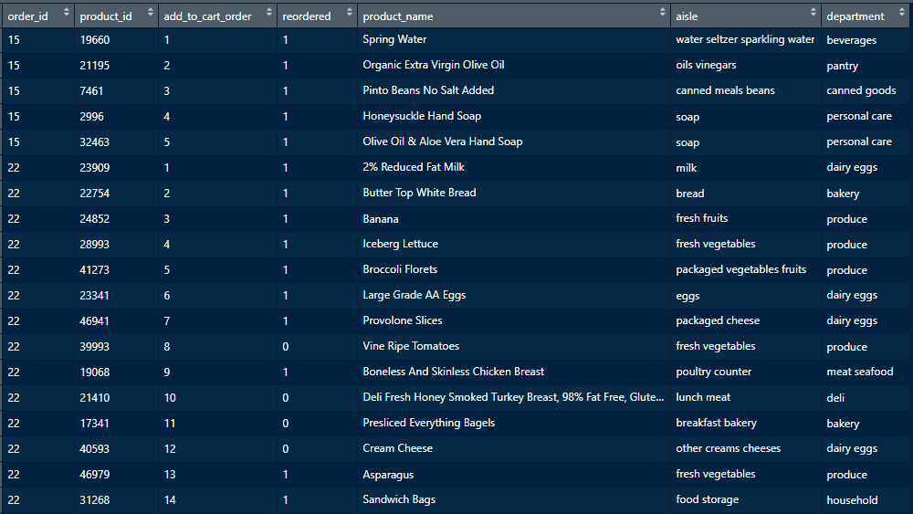
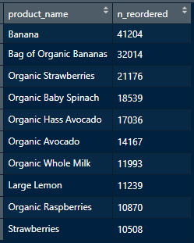
Agrupando para buscar Número de ‘Reordered’ x Produto
base_ord_geral_prod
prod_top_100
Group_by
Summarised by sum

Slide 13
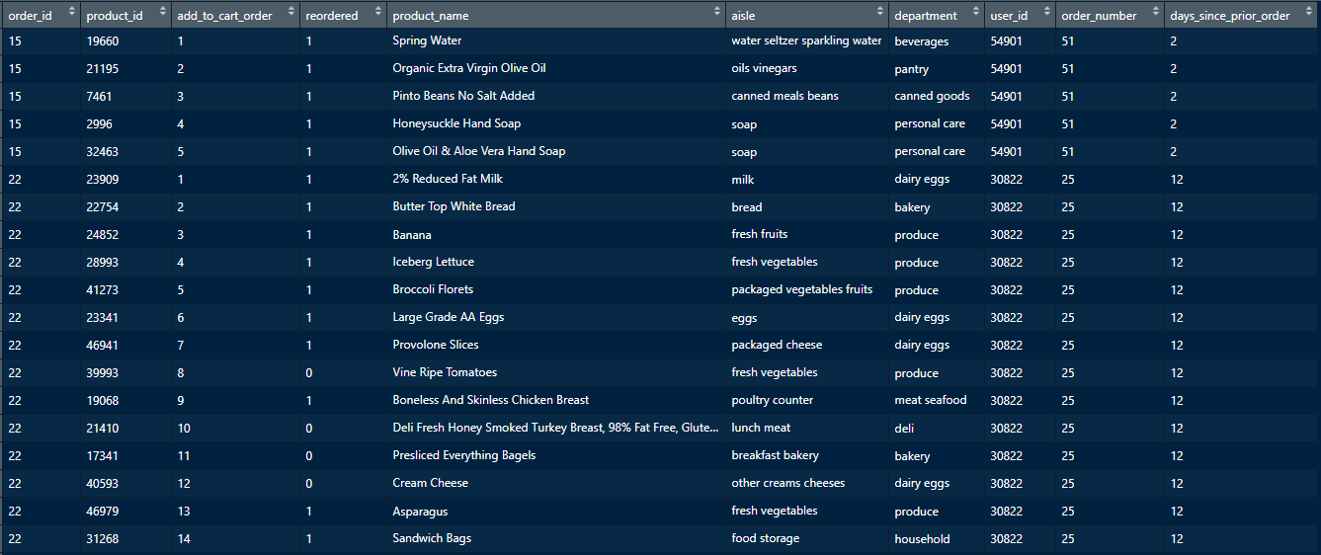

Join para trazer campos de outra tabela
base_ord_geral_prod
base_orders_cl
filter(!is.na(days_since_prior_order))
Join para trazer outros campos
base_ord_geral_all
Query
base_ord_geral_all <- base_ord_geral_prod %>%
left_join(base_orders_cl %>%
select(order_id,
user_id,
order_number,
days_since_prior_order)) %>%
filter(!is.na(days_since_prior_order)) %>%
arrange(user_id,desc(order_number))

Slide 14
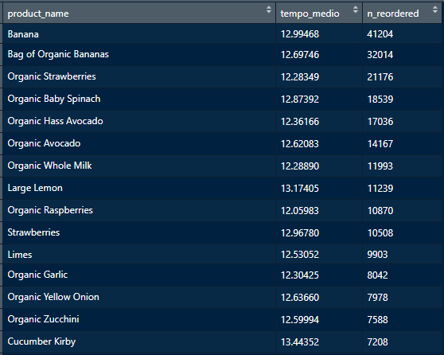
Tabela semi-final
*prod_mean_time <- base_ord_geral_all %>%
group_by(user_id,product_name) %>%
summarise(tempo_medio =
(sum(days_since_prior_order)/(sum(reordered)+1))) %>%
group_by(product_name) %>%
summarise(tempo_medio = mean(tempo_medio)) %>%
right_join(prod_top_100) %>%
arrange(tempo_medio, desc(n_reordered))
Tabela onde cada produto tem dois parâmetros a serem utilizados para medir o ‘peso’ deles
base_ord_geral_all
prod_mean_time

Slide 15
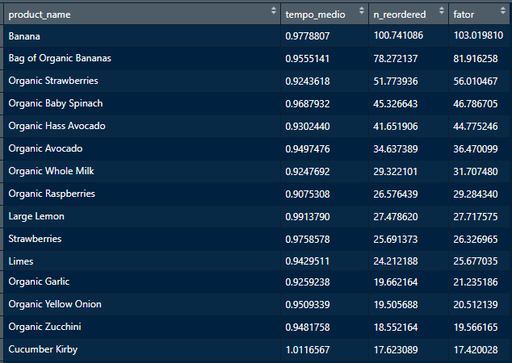
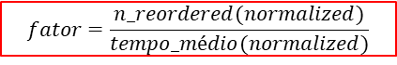
prod_fator <- bind_cols(prod_mean_time[,1],prod_mean_time_norm) %>%
mutate(fator = ifelse((tempo_medio == 0 | is.na(tempo_medio)),
0,
n_reordered/tempo_medio)) %>%
arrange(desc(fator))
Tabela Final por produto
Tabela agora normalizada e com uma nova Variável
Fator: ‘peso’ do produto, considerando
Número de reordens e ponderado pelo tempo_médio entre compras
prod_mean_time
prod_fator
$$fator=\frac{n_reordered(normalized)}{tempo_médio(normalized)}$$

Slide 16
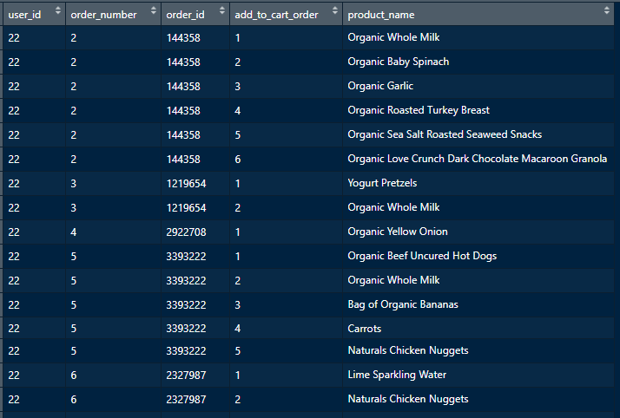
Agora, calculado o peso dos carrinhos
prod_fator
Cada cliente tem várias compras (carrinho)
Cada carrinho tem vários produtos
Para saber o peso de cada carrinho, basta tirar a média do fator dos produtos do carrinho!!!
Para ter essa informação por cliente basta depois de valorar o carrinho, agrupar por cliente.

Slide 17
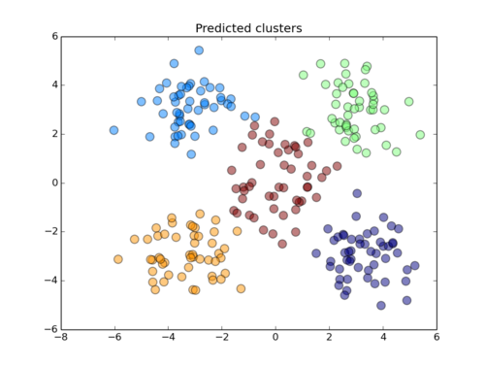
Clusterização - K-means
Rafaela

Slide 18
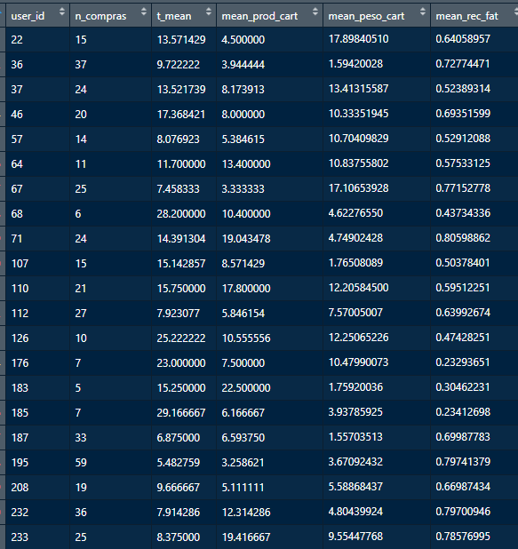
Amostra da Base
Filtrados usuários com 5 compras ou +
usando somente 10% desse filtro (~17k usuários de ~206k)
Base tidy para K-means
Observações (linhas):
Usuários
Variáveis(colunas) - 5 variáveis:
‘n_compras’: Número de compras que o usuário realizou no App (somente clientes com 5 ou mais compras)
‘t_mean’: Tempo médio entre compras
‘mean_prod_cart’: Número médio de produtos por carrinho (produtos por compra)
‘mean_peso_cart’: “Peso” ou “fator” médio dos produtos por carrinho
‘mean_rec_fat’: Percentual médio de produtos recorrentes por carrinho

Slide 19
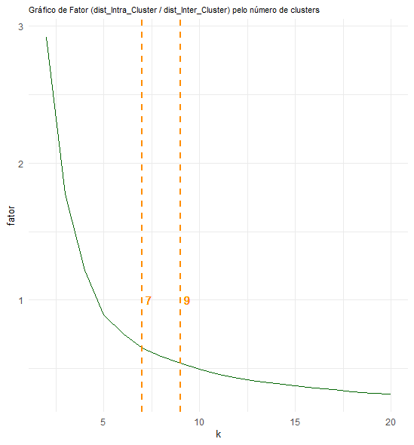
Rafaela
Gráfico do Cotovelo
O Gráfico apresenta:
Eixo X os diferentes valores de ‘k’
teste feito somente até k = 20 - satifatório para a análise
No eixo Y apresenta um fator, composto por:
Dist_Intra_Cluster / Dist_Inter_Cluster
Baseado no gráfico, observou-se que a inclinição da curva é menor que 45° a partir de 7 e permanece similar até 10.
Portanto escolheu-se o menor valor dentre esses (k = 7).

